Slide 1
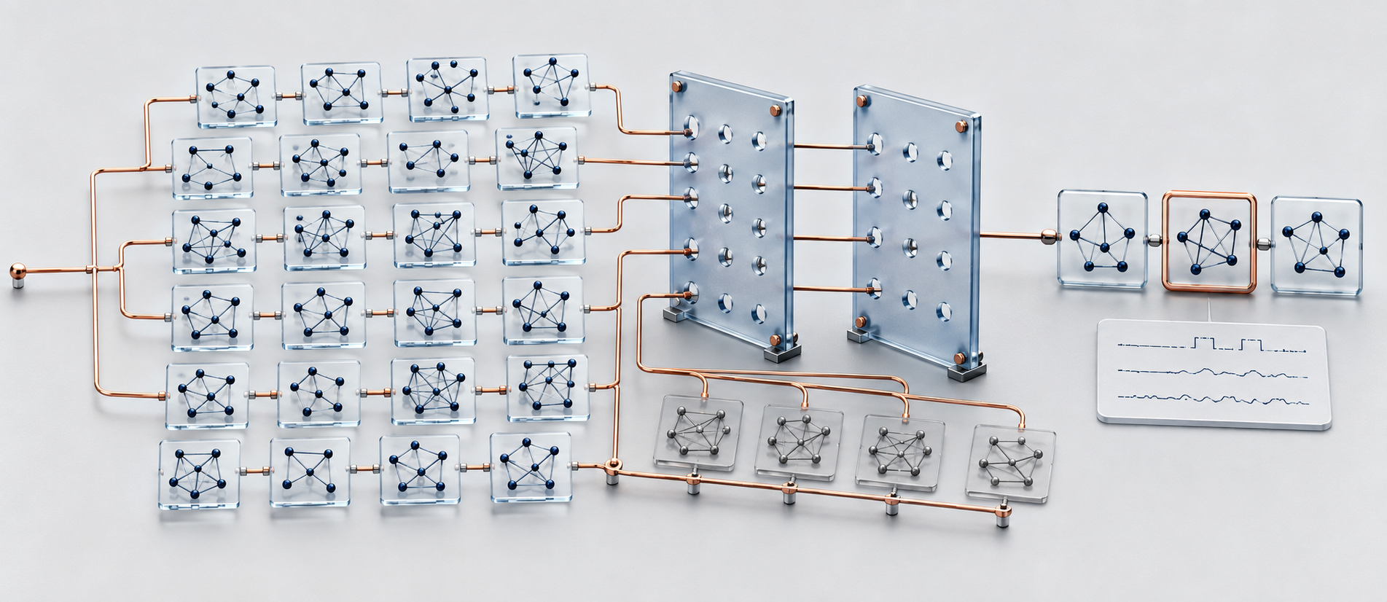
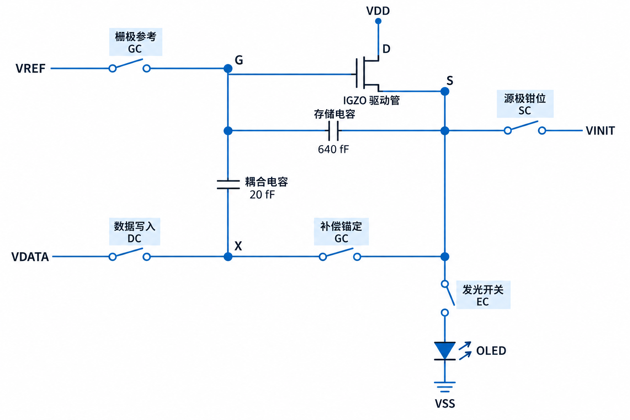
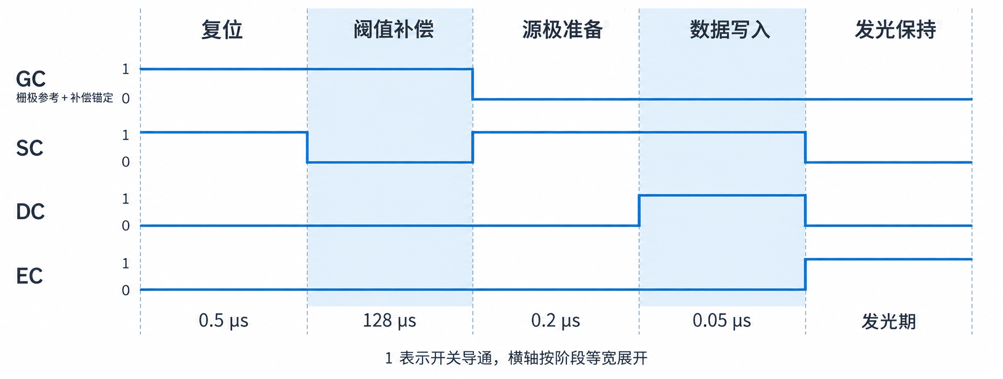
工程师如何借助 AI，找到更优电路设计？
用自然语言定义需求，AI 复用器件模型、网表与脚本，完成拓扑和时序筛选
工程师说清需求，AI 执行搜索
IGZO 驱动管，≤2 电容、≤5 组控制
开关管可选 LTPS 或 IGZO
阈值补偿与 DATA 写入分离
压缩写入，优先保持栅源电压稳定
复用已有工程，形成可追溯结果
器件模型、网表和仿真脚本
枚举结构与时序，保留每条淘汰原因
结构与阶段组合
控制预算／短路检查后
跨阶段功能通过
参数与时长降阶评估
Top 10 行为 SPICE 复核
3,024
1,134
5
55,296
90
优选骨架
配套时序：先补偿，再写入
稳定性优先的代表点
6T2C
640 / 20 fF
4 组控制
写入增益 0.030，源极敏感度 0.748%
G–S / G–X
5 个实现共享核心连接
Top 10 为有限域参数与时序组合
行为模型结果，非 PDK 签核
Notes:
数据来源：results_v3/REPORT.md、top10.csv、timings.csv、spice/rank01_vt0.5_beta1.cir、spice_top10_summary.json。公开工程 https://github.com/cyjjjj-21/amoled-ai-pixel-circuit-screening/tree/890b14483b0c3f0e4e234ffc418161ab405a5755/results_v3 。结构筛选逐级3024、1701、1134、118、38、5，5个实现共享G-S与G-X核心电容连接。55296为降阶动态评估，90为Top10各9场景的ngspice行为瞬态验证，未使用真实IGZO PDK。代表点为P3-196fd81247，结构S3-fd65244088，时序T3-19，存储640fF、耦合20fF，寄生条件下写入增益0.0301659，9场景最坏源极敏感度约0.748%。该候选9场景最大过驱误差111.462mV，最坏保持变化1.320mV，低beta时有限补偿不足。有限域稳定性优先，非全局综合最优。时序图按阶段等宽，RESET0.5us、COMP128us、PREP0.2us、WRITE0.05us，三段非重叠各0.02us，总寻址128.81us。GC同时控制GREF和XANCHOR，SC控制SCLAMP，DC控制DATA，EC控制EM。ON表示受控开关导通，不直接对应LTPS/IGZO物理栅压。开关级骨架中五个开关对应五只开关TFT，加一只IGZO驱动管。OLED符号表示发光负载位置，验证网表用外部源扰动替代真实OLED I-V/C-V。两张图为基于网表生成的高分辨率图片，未作为新增仿真证据。
枚举筛选图表达候选生成、约束筛选和优选的关系。图中节点数量、筛板孔洞和缩略波形不对应真实网表或新增测量。精确数量以原生文本统计和来源CSV为准。

Slide 2
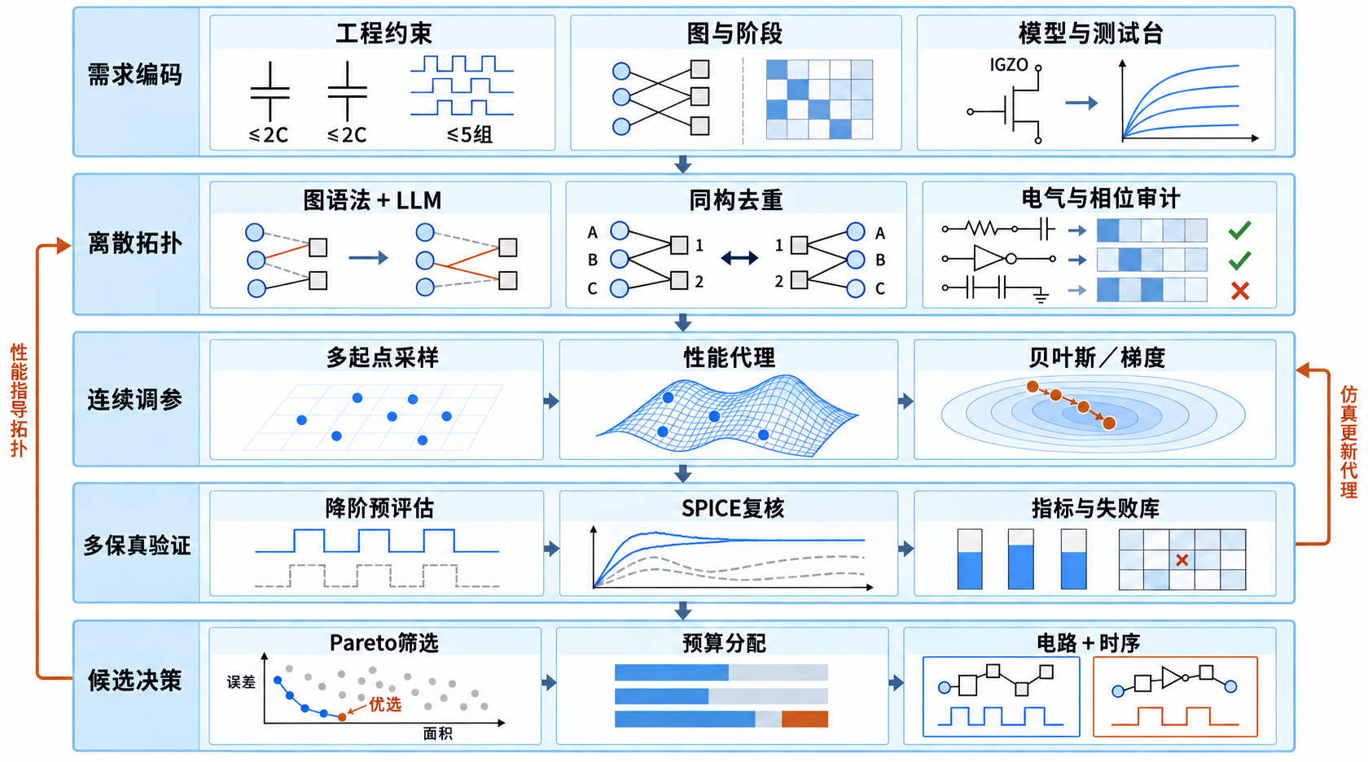
AI 能否发现更优电路？让拓扑搜索与参数学习协同进化
面向更大设计空间的优化器架构：离散外层提出连接，连续内层学习参数，仿真结果驱动迭代
优化器如何落地
离散结构：先保证合法
用端口属性约束图变异
同构去重与跨阶段电荷审计
进化搜索＋LLM 提出候选
连续参数：用样本学方向
小样本先用贝叶斯优化
数据积累后训练神经代理
用梯度优化电容、尺寸和时长
双层联动：按验证性能取舍
给新拓扑基础仿真预算
代理建议交给 SPICE 复核
按潜力与不确定性追加仿真
发现新电路的关键：用调优后的实算性能评价拓扑，并通过 PDK、寄生与老化验证
Notes:
本页为研究架构方案，尚未在该像素工程实现或训练，不是已验证性能提升。图与阶段状态包含器件/网络节点、D/G/S端口属性、固定电源及DATA/OLED端口角色、阶段顺序与开关掩码，带属性同构保留物理语义。普通梯度不直接对离散连线求导，图语法/进化/策略梯度方法承担离散候选生成。连续内层可先使用多保真贝叶斯优化，积累真实仿真样本后训练神经性能代理并对代理使用梯度下降或Adam，多起点降低局部极值风险。代理更新不等于物理求解器可微，代理建议必须由SPICE验证。降阶预筛要保留不确定候选和随机抽查，避免把代理偏差当成电路失败。硬约束过滤后用多指标Pareto前沿而非擅自加权总分，最终入围者在统一模型、测试台及复核预算下比较。失败记录参与后续提案与合法性学习。外层按已调优的性能向量更新结构搜索，内层按仿真反馈更新代理，图的两个回路表示这两种不同反馈。GOA需另建级联、时钟、负载和老化测试台，图论连接优化和布局布线几何优化不可混同。新颖性还需对照文献/专利和同预算基线。图中优化器为方案，图中散点和等高线仅表述算法关系，没有实测数值。来源：AstRL https://arxiv.org/abs/2602.12402 （2026年图生成和仿真反馈研究，不等于已在IGZO像素/GOA验证）；多保真贝叶斯模拟电路优化 https://arxiv.org/abs/1912.00392 ；LLM优化器提案范式 https://arxiv.org/abs/2309.03409 ；带属性同构 https://networkx.org/documentation/stable/reference/algorithms/generated/networkx.algorithms.isomorphism.is_isomorphic.html 。

